Slide 1

Kancelář Jihomoravského kraje pro meziregionální spolupráci

Slide 2

KJMK – příspěvková organizace Jihomoravského kraje
Zastoupení Jihomoravského kraje při EU – součást p. o.
Kancelář v Brně a Bruselu
Lektoráty českého jazyka v Chorvatsku a Srbsku

Slide 3
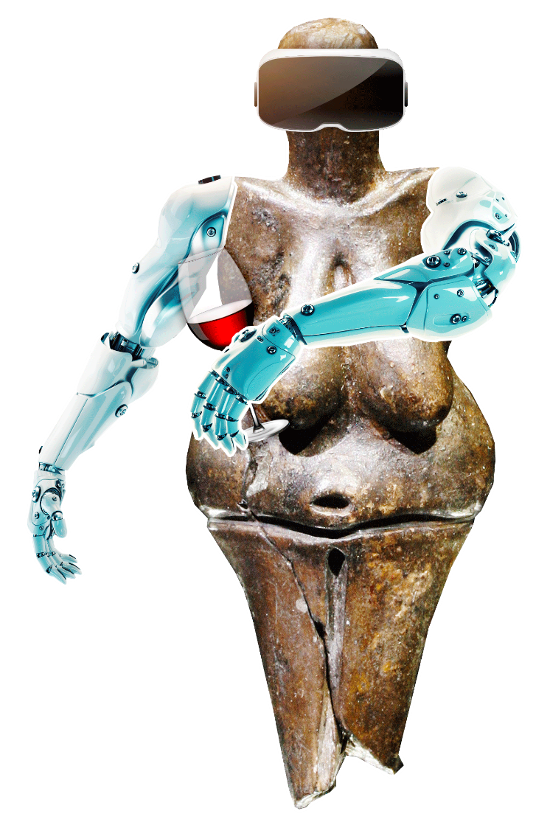
Historie
2003 - vznik příspěvkové organizace pro zajištění a koordinaci zastoupení Jihomoravského kraje ve vybraných zahraničních regionech, zahájení činnosti v Srbsku
1. září 2007 zahájilo činnost Zastoupení Jihomoravského kraje při Evropské unii v Bruselu
CZPRES 2009: téměř všechny kraje v Bruselu, postupně odcházely (bývalý Český dům)
JMK má historicky nejmenší rozpočet a nejviditelnější výsledky
2011: rozšíření činností na Zadar
2017: lektorát v Bělehradě

Slide 4
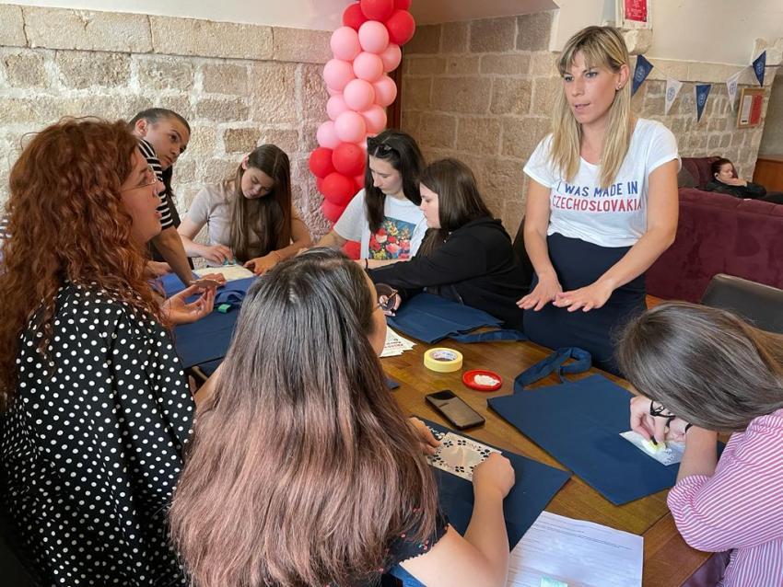
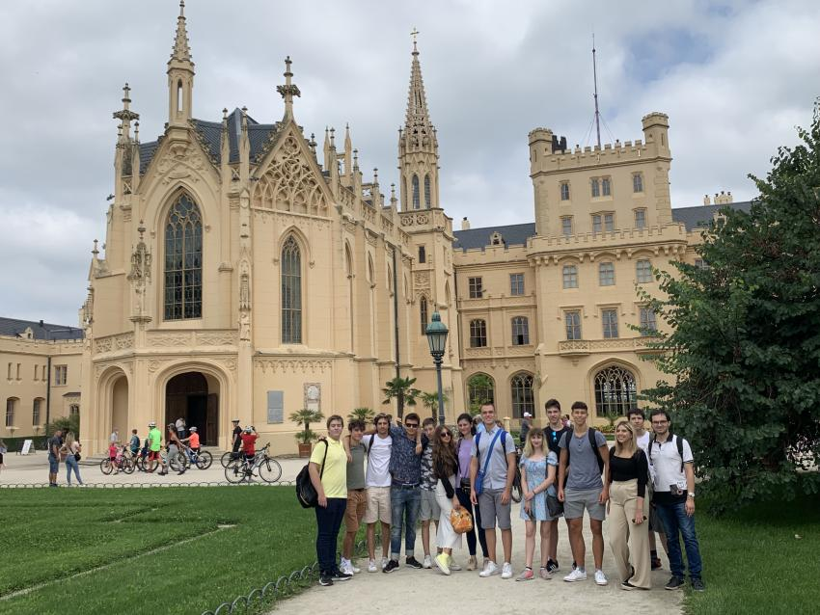

Lektoráty v Chorvatsku a Srbsku
Zadar: součástí Zadarské univerzity, zaměření na cestovní ruch
Kragujevac + Bělehrad: výuka pro SŠ studenty, stipendia pro studium na brněnských VŠ

Slide 5
Cíle činnosti
Poskytování aktuálního dění v evropské politice
Prezentování a prosazování zájmů JMK u institucí Evropské unie
Navázat spolupráci JMK s ostatními evropskými regiony
Propagace JMK
Zprostředkování kontaktů
Organizačně-technické zajištění účasti politiků v Bruselu
Poskytování stáží zejména pro studenty brněnských VŠ
Koordinace kulturně-vzdělávacích aktivit na Balkáně

Slide 6
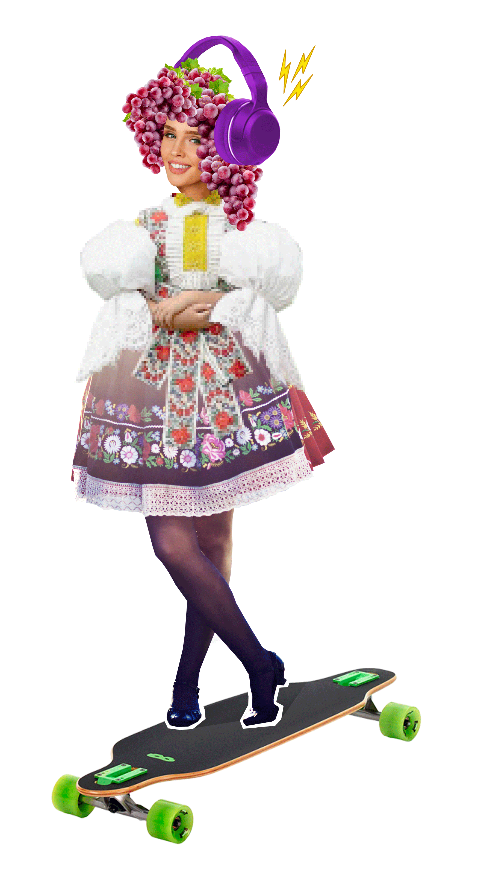
Tematické priority
Životní prostředí a krajina
  Voda v krajině
Moderní technologie a produkty
s vysokou přidanou hodnotou
  Smart Region
Vzdělávání a výzkum
Zemědělství a rozvoj venkova
Doprava
Inovace a energetika
Kulturní a kreativní průmysly

Slide 7


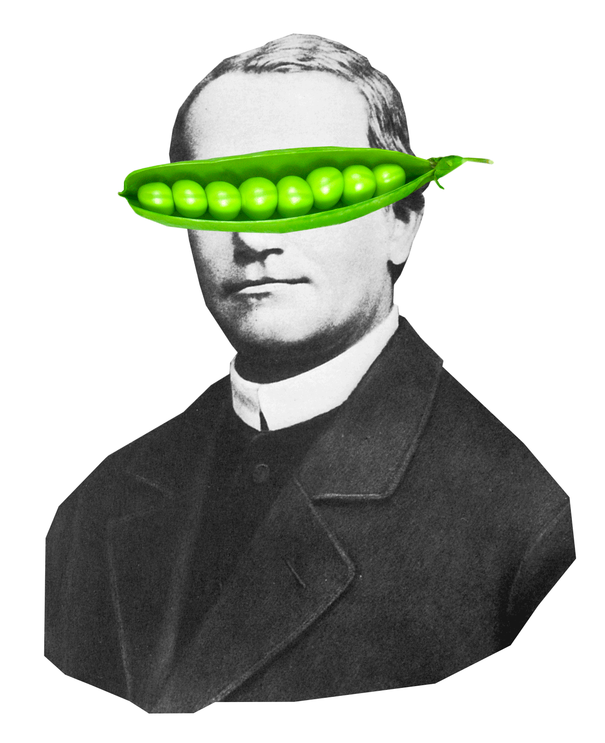
Návštěvy
z JMK
Reprezentace kraje
Organizace akcí,
komunikace s partnery
Emaily a sociální sítě
Konference, semináře, workshopy
a zápisy z nich

Slide 8
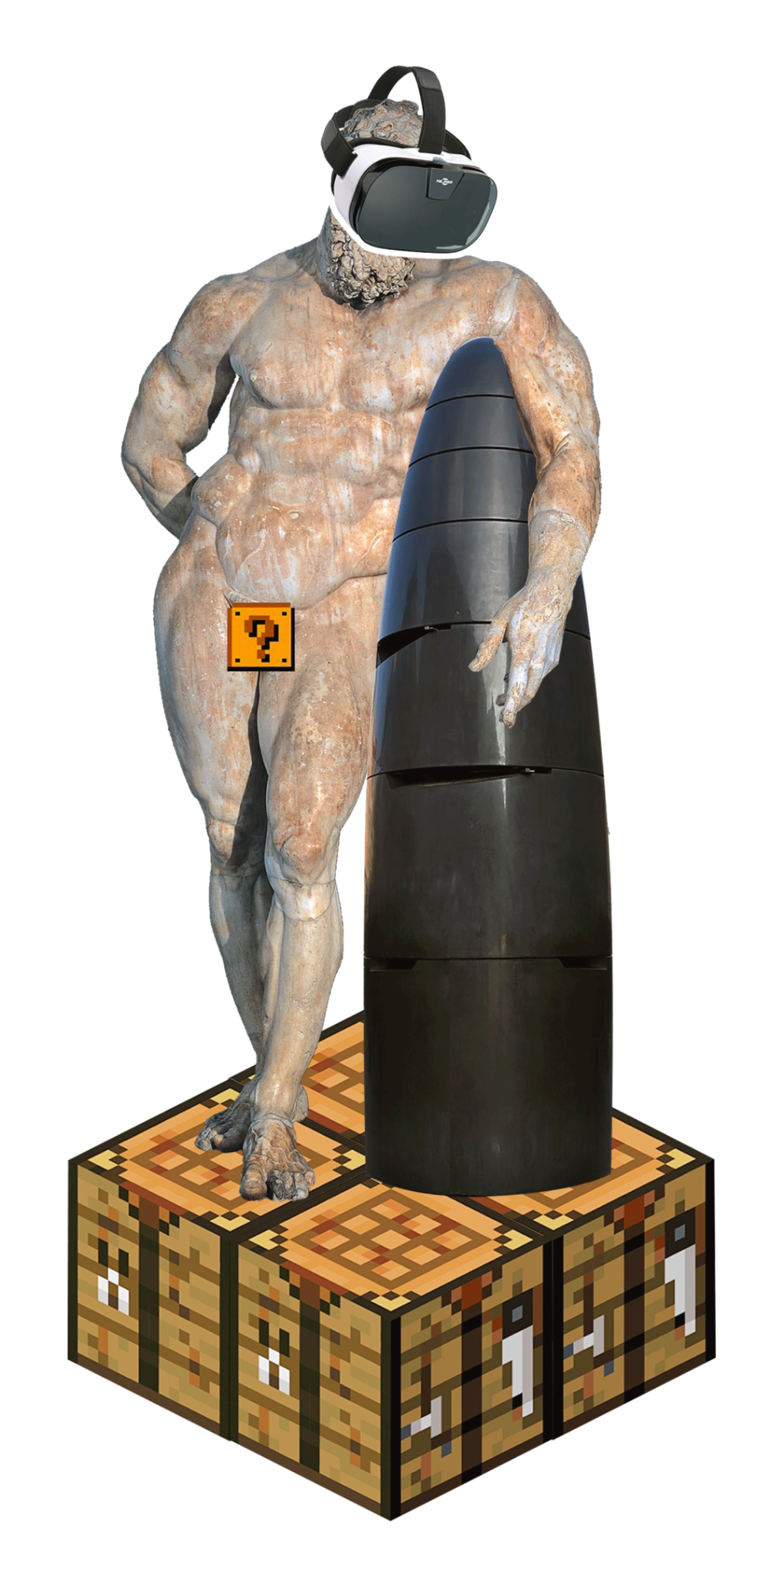
Partneři v JMK
Partneři v JMK
Krajský úřad a jednotlivé odbory
Magistrát města Brna
Jihomoravské inovační centrum (JIC)
Agentura JINAG
Univerzity
Další výzkumné infrastruktury
(Ceitec, RECETOX, …)
Střední školy
Centrála cestovního ruchu Jižní Moravy
Turistické informační centrum Brno
Další města v kraji
Notes:
Je velice důležité udržovat kontakt také v domovském kraji, aby bylo jasné, co kraj trápí a kde potřebují pomoc.

Slide 9
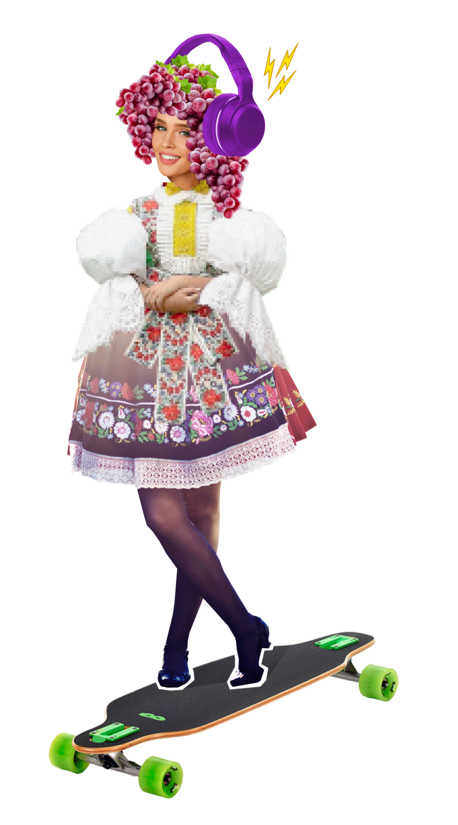
Partneři v Bruselu
CZELO ~ Česká styčná kancelář pro vzdělávání a výzkum
České centrum
Mezinárodní sítě - ERRIN, PURPLE
Stálé zastoupení ČR při EU
Velvyslanectví ČR při Belgickém království
Stálé zastoupení ČR při NATO
Ostatní regionální zastoupení (česká i zahraniční)
Evropské instituce – Evropský výbor regionů, Evropský parlament, Evropská komise, Rada EU
Notes:
Více se vyjádřit k partnerům - spolupracujeme na většině našich aktivit s některým partnerem, popsat trochu více ERRIN (že se skládá z několika pracovních skupin, jak třeba chodíte na pracovní skupiny a jak s tím pracujete, že se i aktivně zapojujeme a sami něco prezentujeme v ERRIN, případně, že jsme se díky této síti dostali do několika projektů a partnerstv

Slide 10
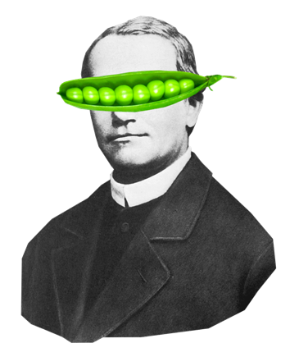
Další aktivity
Monitoring EU
Přednášky pro studenty vysokých škol a žáky středních škol
Pořádání debat na témata EU (KOBE, CZPRES, …)
Účast v debatách na téma EU
Český den v Zadaru / Kragujevaci
Letní škola srbských studentů v JMK ad.

Slide 11
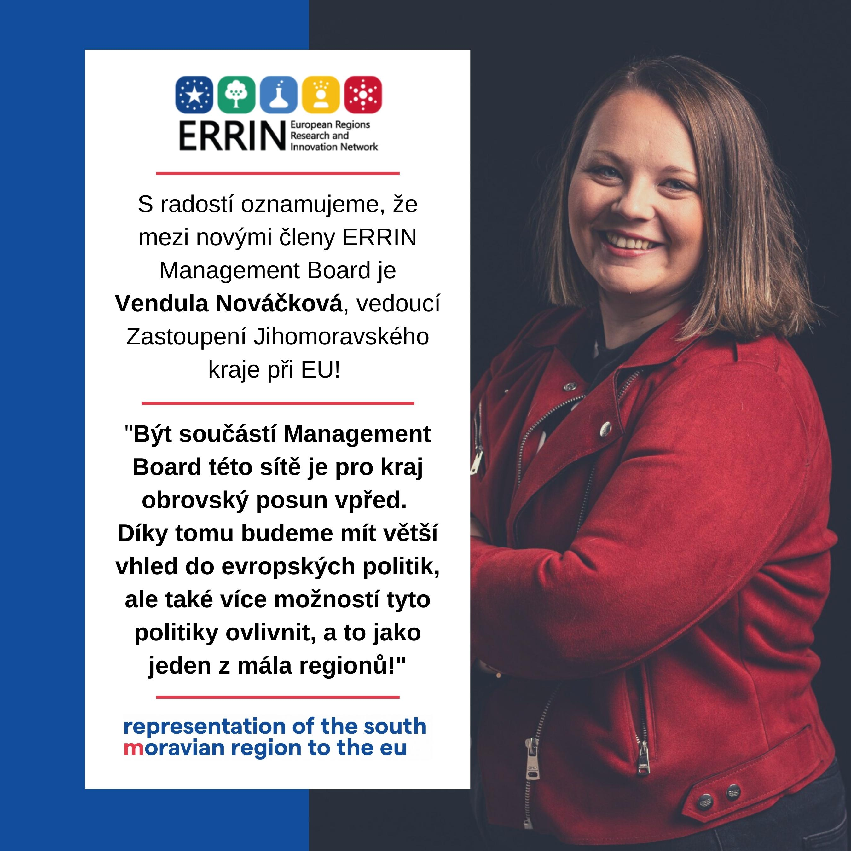
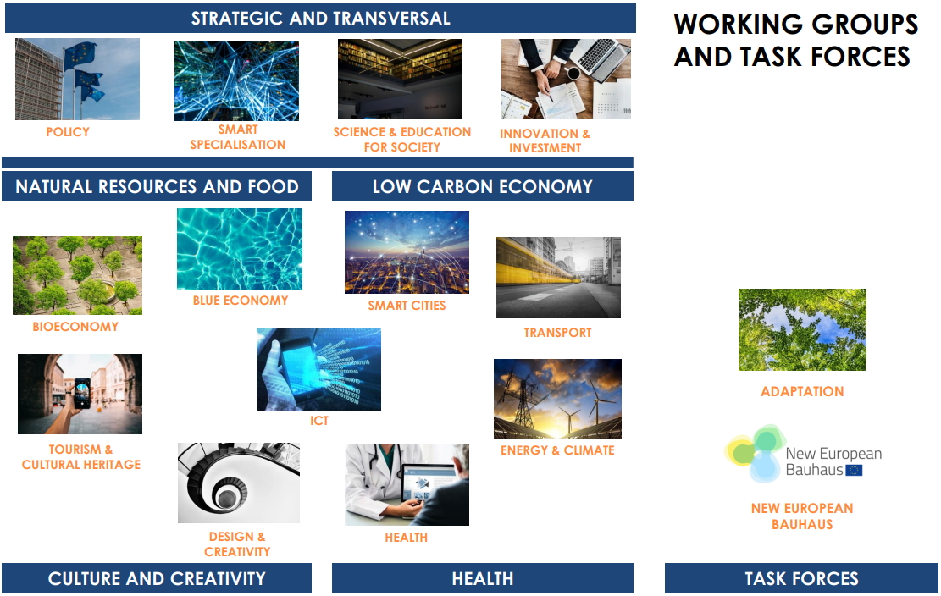
Role JMK v síti ERRIN
European Regions Research and Innovation Network

Slide 12
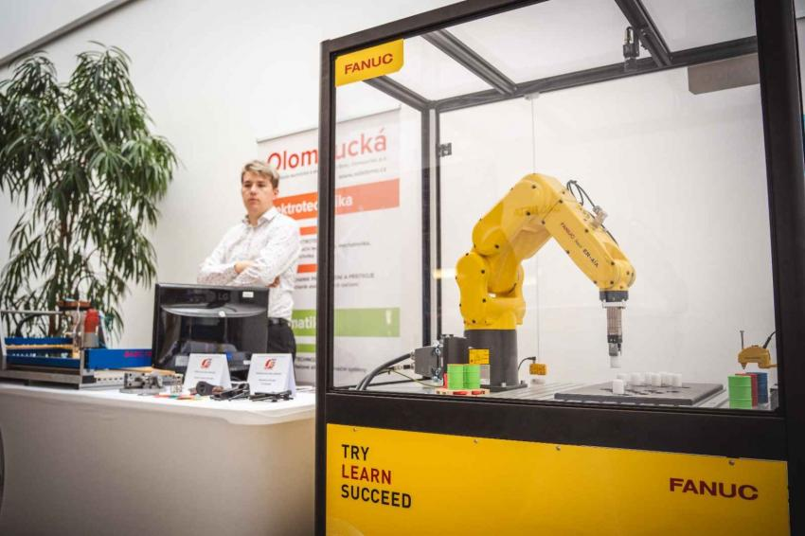
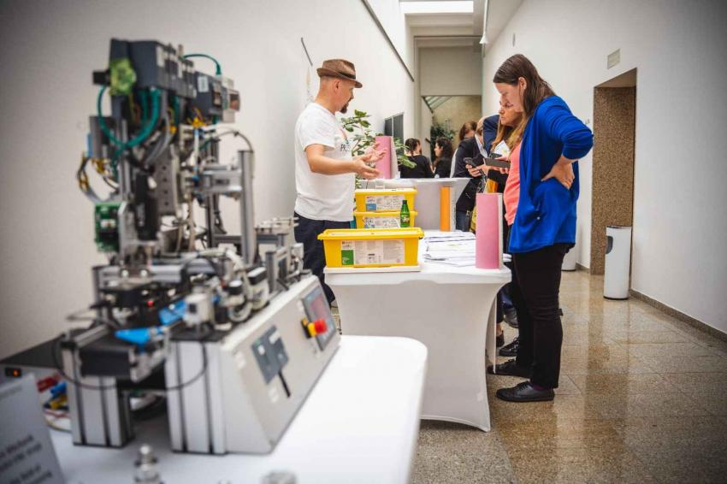
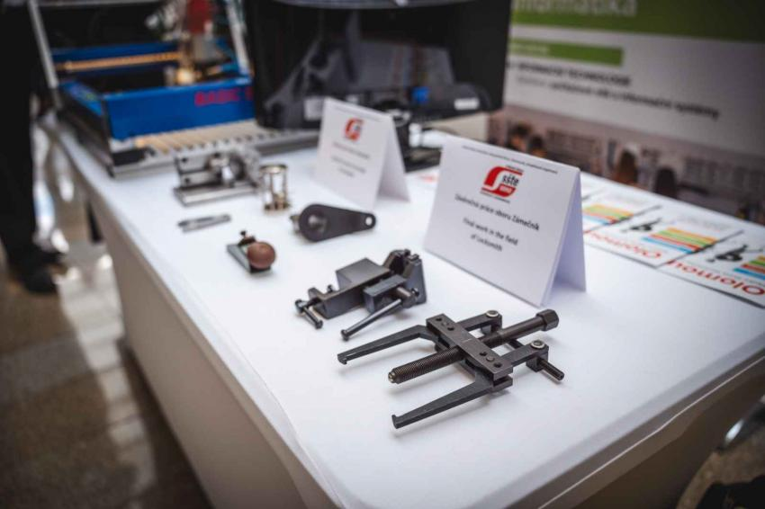
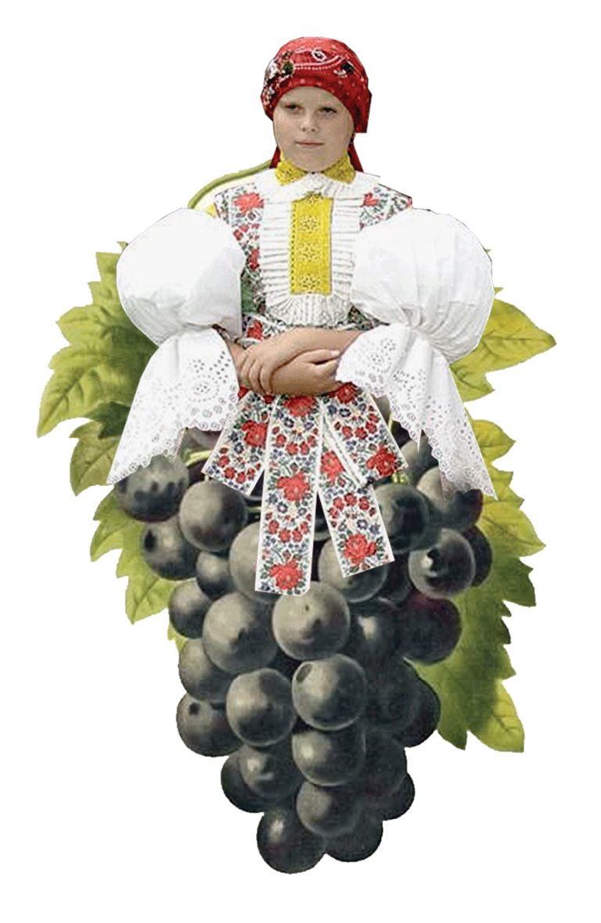
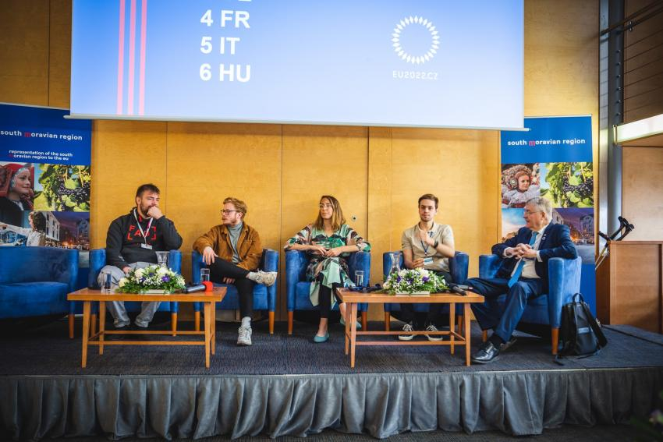
14. výjezdní zasedání komise SEDEC Výboru regionů v Brně
představili se: Střední škola technická a ekonomická Brno, Olomoucká, Integrovaná střední škola automobilní Brno, Střední škola umění a designu, Lipka, Prototýpci, FabLab, Plastic Guys, oddělení cestovního ruchu JMK

Slide 13
Personální složení KJMK
k 31. 12. 2022 znázorňuje následující tabulka.
Organizace zaměstnává také pracovníky na dohody o pracích konaných mimo pracovní poměr.
Struktura a počet zaměstnanců v pracovním poměru k 31. 12. 2022
název pozice | úvazek | fyzicky
ředitelka | 1,00 | 1
ekonomka | 1,00 | 1
referent zahraničních vztahů | 0,00 | 0
referent zahraničních vztahů | 1,00 | 1
administrativní a spisový pracovník, asistent | 0,75 | 1
celkem | 3,75 | 4

Slide 14
Náklady organizace
Náklady k 31. 12. 2022 | v tis. Kč
Spotřeba materiálu | 118,85
Spotřeba energie | 48,08
Spotřeba jiných neskladovatelných dodávek | 4,97
Opravy a udržování | 66,44
Cestovné | 298,50
Náklady na reprezentaci | 90,04
Ostatní služby | 2 403,51
Mzdové náklady včetně OON | 2 513,39
Zákonné sociální pojištění – ZP + SP | 766,90
Jiné sociální pojištění | 9,53
Zákonné sociální náklady | 128,87
Jiné daně a poplatky | 4,04
Ostatní náklady z činnosti - ostatní pojištění | 8,37
Odpisy dlouhodobého majetku | 24,71
Náklady z drobného dlouhodobého majetku | 98,20
Kurzové ztráty | 15,37
Náklady celkem | 6 599,77

Slide 15

České předsednictví 2022
&
Jihomoravský kraj

Slide 16
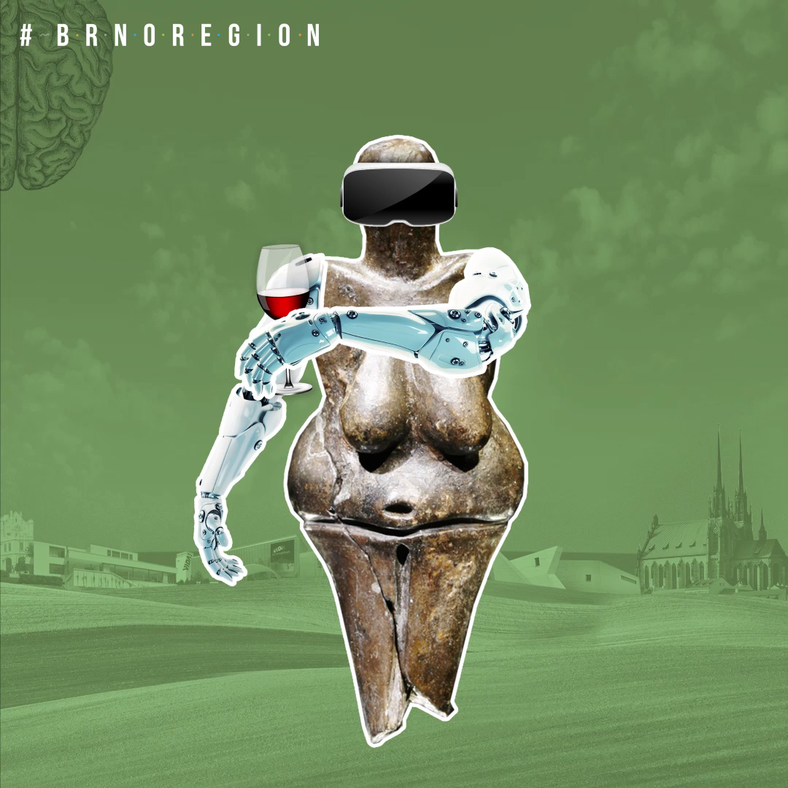
Eliška Buzková
buzkova.eliska@kjmk.eu
Vendula Nováčková
novackova.vendula@kjmk.eu
Martin Míšek
misek.martin@kjmk.eu

Slide 17
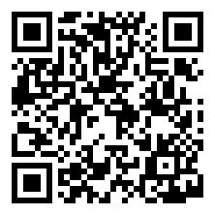
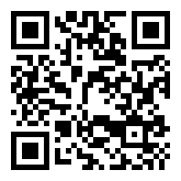
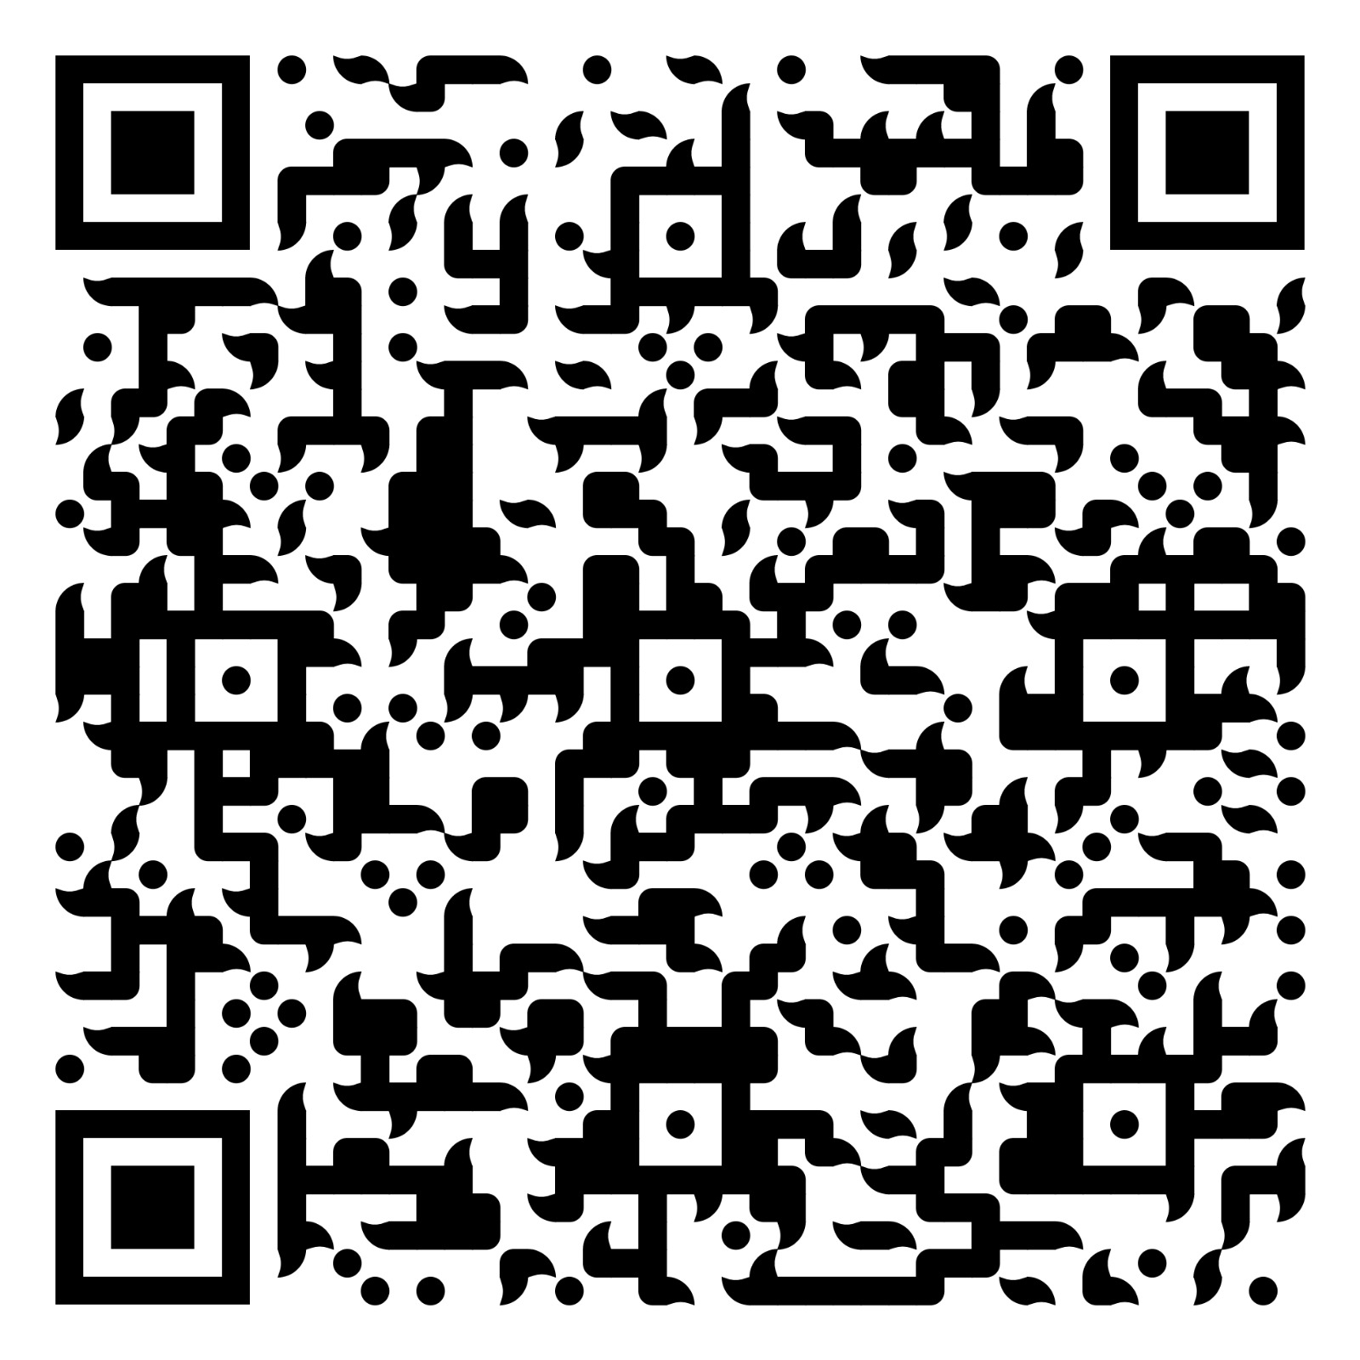



Děkujeme za pozornost!
Representation of The South Moravian Region
to the EU
Pravidelný
monitoring

